Slide 1


Dirección Clínica
Formalización de la Estructura
Enero 2026

Slide 2

Misión de la Dirección Clínica
“Liderar, generar y gestionar relaciones asistenciales docentes con los campos clínicos y otras instituciones nacionales, promoviendo mejores y diversas oportunidades de formación de nuestros estudiantes y contribuyendo a facilitar óptimas condiciones para la docencia”.

Slide 3
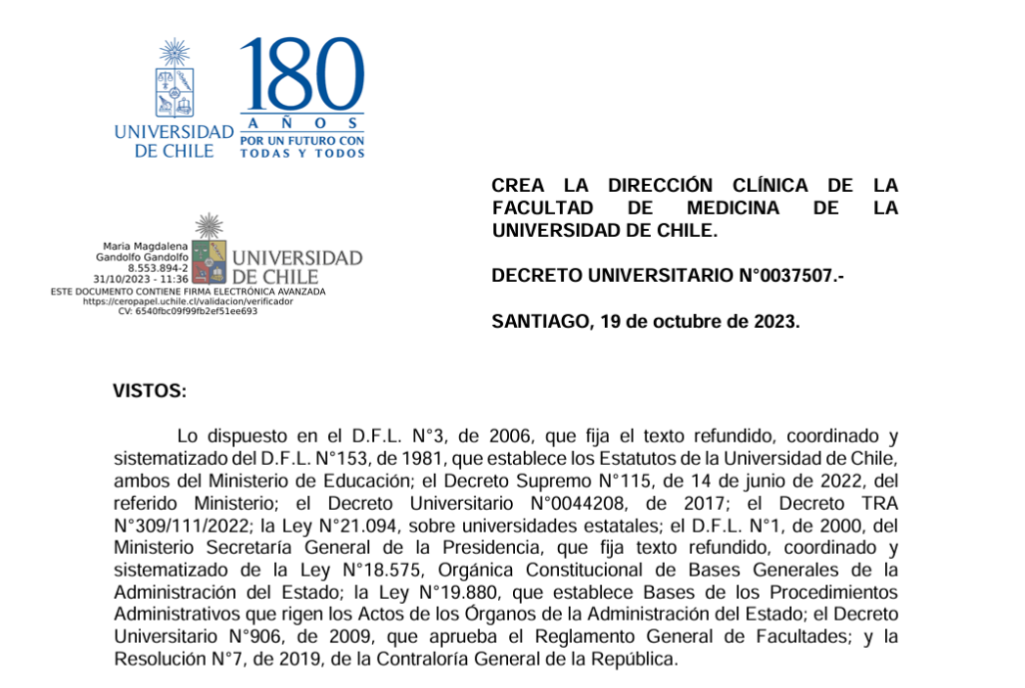
Creación formal
Dirección Clínica

Slide 4
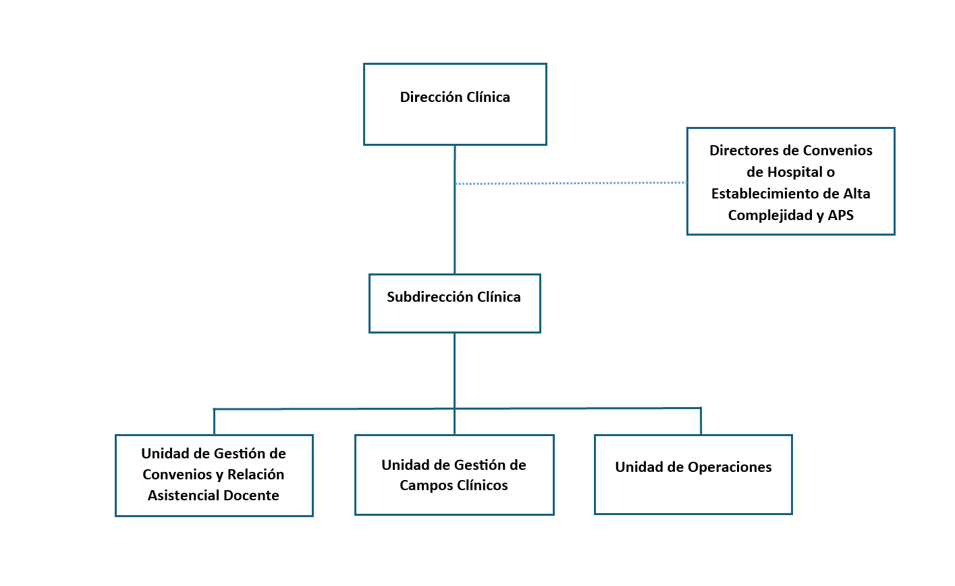
Estructura Dirección Clínica
Cada Unidad estará a cargo de un(a) encargado jefe(a) de Unidad, que será el responsable directo y contará con el recurso humano necesario para el adecuado cumplimiento de las tareas de la unidad.

Slide 5
Funciones de Subdirector(a):
Subrogar al Director(a) Clínico(a) en caso de ausencia o impedimento.
Colaborar en el cumplimiento de las funciones de la Dirección Clínica.
Supervisar los procesos de gestión, mantención y habilitación de infraestructura relacionada al ámbito docente-asistencial.
Implementar y coordinar acciones que permitan generar conocimiento, investigación y publicaciones en materias de campos clínicos y Relación Asistencial Docente.
Las demás que le encomienda el/la Directora/a

Slide 6
Unidad de Gestión de Convenios y Relación Asistencial Docente:
Función promover un vínculo formal entre la Facultad y las instituciones del país con las que tiene una relación asistencial docente.
Administrar los convenios asistenciales docentes (CDA).
Gestionar la Relación Asistencial Docente de la FMUCH a través de las instancias de coordinación establecidas, asistiendo a reuniones en cada institución en convenio.
Velar por el cumplimiento de requerimientos y compromisos establecidos en los CDA suscritos por la FMUCH y la institución respectiva, relacionados tanto con los derechos como con las obligaciones acordadas, ejecutando para ello las acciones necesarias para ese fin.
Implementar procesos de gestión y mecanismos de mejora continua para la óptima ejecución de convenios.
Mantener actualizada la plataforma de convenios.
Las demás que le encomienda el/la Directora/a

Slide 7
Unidad de Gestión de Campos Clínicos:
Función: gestión para el acceso oportuno a campos clínicos para las carreras de Pregrado y los Programas de Títulos de Especialistas, que imparte la FMUCH, procurando la compatibilidad de los requerimientos de la Facultad con el respeto y observancia de los protocolos de acceso a los distintos establecimientos
a) Efectuar el proceso de solicitud de cupos y enviar la información y documentación requerida para el acceso de estudiantes a los campos clínicos.
b) Velar por el cumplimiento de requisitos de acceso a campo clínico (vacunación, seguros, etc.).
c) Optimizar el uso de campo clínico a través de una gestión eficiente, velando por el cumplimiento de la normativa vigente, los protocolos de acceso de las instituciones y la reglamentación universitaria.
d) Implementar mecanismos e instrumentos de mejora continua en los procesos de gestión de cupos y rotaciones de estudiantes de Pregrado y Programas de Títulos de Especialistas.
g) Mantener una constante y fluida relación con las Unidades encargadas de la relación asistencial docente en cada institución, a través de visitas y otros mecanismos de contacto, tanto en la Región Metropolitana, como fuera de ella.
h) Las demás que le encomienda el/la Directora/a

Slide 8
Unidad de Operaciones:
Función: gestionar la habilitación y mantención de infraestructura y equipamiento necesario en residencias y espacios asistenciales-docentes de la Facultad, de acuerdo a los lineamientos establecidos por la Dirección Clínica, y con el objetivo de propiciar las mejores condiciones para la comunidad universitaria
Efectuar el levantamiento de necesidades en residencias y espacios asistenciales-docentes, tanto en la Región Metropolitana, como fuera de ella.
Generar requerimientos relacionados con la habilitación y mantención de infraestructura en residencias y espacios asistenciales docentes.
Realizar las acciones necesarias para la coordinación de actores internos y/o externos en las etapas de detección de necesidades, ejecución de obras, adquisición de productos y recepción de trabajos/bienes en los espacios asistenciales-docentes y residencias, según corresponda.
Supervisar la ejecución de trabajos de mantención y habilitación de infraestructura en residencias y espacios asistenciales docentes.
Las demás que le encomienda el/la Director/a

Slide 9
Directores de Convenio:
Para el cumplimento de las funciones de la Dirección Clínica, en cada establecimiento que cuente con CDA vigente y en el cual concurran más de 5 PTE y más de 5 carreras, se designará un/a Director/a de Convenio
Función: Colaborar con la Dirección Clínica, ejerciendo la representación de la Facultad y sus intereses frente al Establecimiento de Salud de alta complejidad correspondiente o los centros de Atención Primaria de Salud, según sea el caso, promoviendo el desarrollo de una relación asistencial- docente estable y óptima, con el propósito de facilitar el proceso de formación de calidad de estudiantes de pregrado y postgrado de la Facultad en el campo clínico donde le corresponda desempeñar sus funciones.

Slide 10
Muchas gracias
Enero 2026

